Slide 1
Swing component

Slide 2
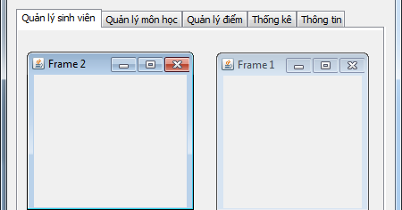
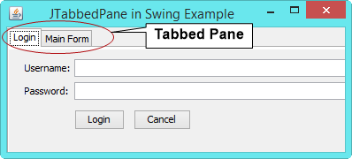
JTabbedPane
JTabbedPane là một thành phần cho phép các lập trình viên thêm một số container như JPanel trong một cửa sổ duy nhất. Mỗi thành phần được thêm vào JTabbedPane tương ứng với một tab.

Slide 3
JTabbedPane
JTabbedPane là một thành phần cho phép các lập trình viên thêm một số container như JPanel trong một cửa sổ duy nhất. Mỗi thành phần được thêm vào JTabbedPane tương ứng với một tab.
Tab Placement Tab placement mặc định dùng để thiết lập vị trí TOP như ta thấy ở hình. Ta có thể thay tab placement thành LEFT, RIGHT, TOP hoặc BOTTOM bằng cách sử dụng phương thức setTabPlacement.

Slide 4
JTabbedPane
Các phương thức tạo lập(Constructor)
JTabbedPane()
JTabbedPane(int)
JTabbedPane(int, int)
Tạo một tabbed pane. Đối số tùy chọn đầu tiên dùng để chỉ định vị trí cho các tab. Mặc định thì các tab sẽ xuất hiện ở vị trí top của tabbed pane. Ta có thể chỉ định các vị trí: TOP, BOTTOM, LEFT, RIGHT. Đối số thứ hai dùng để chỉ định bố cục cho tab gồm WRAP_TAB_LAYOUT và SCROLL_TAB_LAYOUT.

Slide 5
JTabbedPane
addTab(String, Component)
addTab(String, Icon, omponent)

Slide 6
JTabbedPane
void setTabLayoutPolicy(int) int getTabLayoutPolicy()

Slide 7
JTabbedPane

Slide 8
JFormattedTextField
JFormattedTextField trong Java Swing cho phép chúng ta tạo ra các định dạng văn bản mà người dùng khi nhập dữ liệu dạng văn bản phải tuân theo, ví dụ như định dạng số điện thoại, email, ngày tháng, etc. Trong thực tế JFormattedTextField thừa kế từ JTextField nên nó có hầu hết các tính năng của JTextField.

Slide 9
JFormattedTextField
Character | Description
# | Bất kỳ chữ số nào (Character.isDigit).
‘ | Ký tự thoát, được sử dụng để thoát bất kỳ ký tự định dạng đặc biệt nào.
U | Tất cả các ký tự in hoa sẽ được chuyển thành ký tự thường
L | Tất cả các ký tự thường sẽ được chuyển thành ký tự in hoa
A | Bất kỳ ký tự hoặc chữ số nào đều được (Character.isLetter or Character.isDigit).
? | Bất kỳ ký tự nào (Character.isLetter).
* | Bất cứ thứ gì.
H | Ký tự mã Hex (0-9, a-f or A-F).

